Slide 1
Scripted visual novel design language
陆宇暄 顾宇晨 石元峰
本文代码仅做说明用途，实际语法以最终版本为准。

Slide 2
Motivation
本来想做个画图语言写TCS作业的, 结果发现graphviz和mermaid已经足够好用了
顺着这个思路就想到做一个文字类游戏设计的脚本语言, 调查了一下发现现在能用的工具很多都是傻瓜鼠标操作繁琐^{[1]}, 不能只用键盘完成工作……
[1]: https://www.66rpg.com/redirect/doDownload

Slide 3
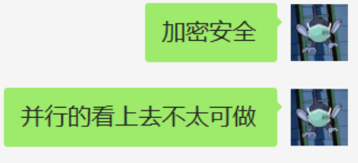
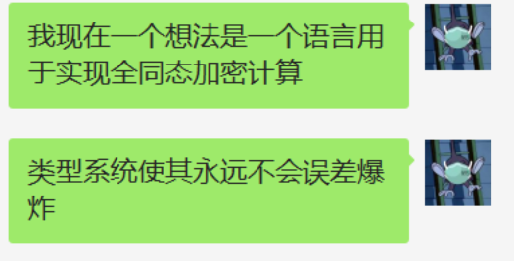
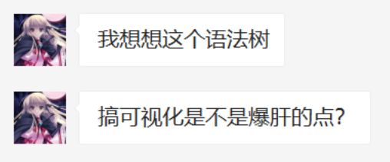
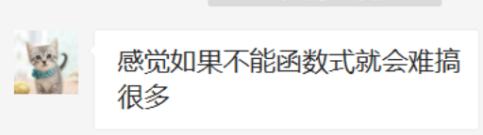


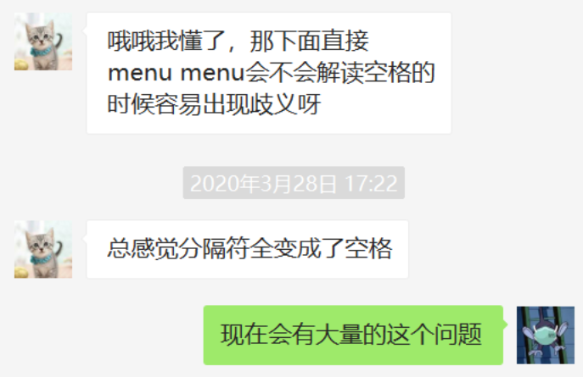

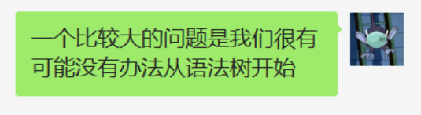


Feasibility Analysis
经过一番讨论, 我们认为这东西还算可做
其实是我们剩下的几个想法太离谱了
最后还是决定把语言设计成函数式的
因为三个人都没学过编译原理
最后摸出一套不确定能不能work 的类型系统

Slide 4
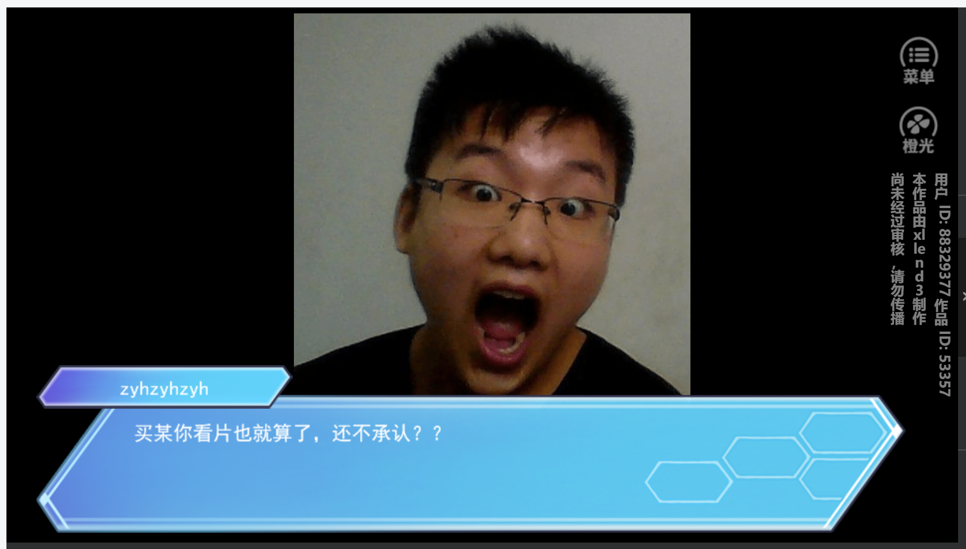
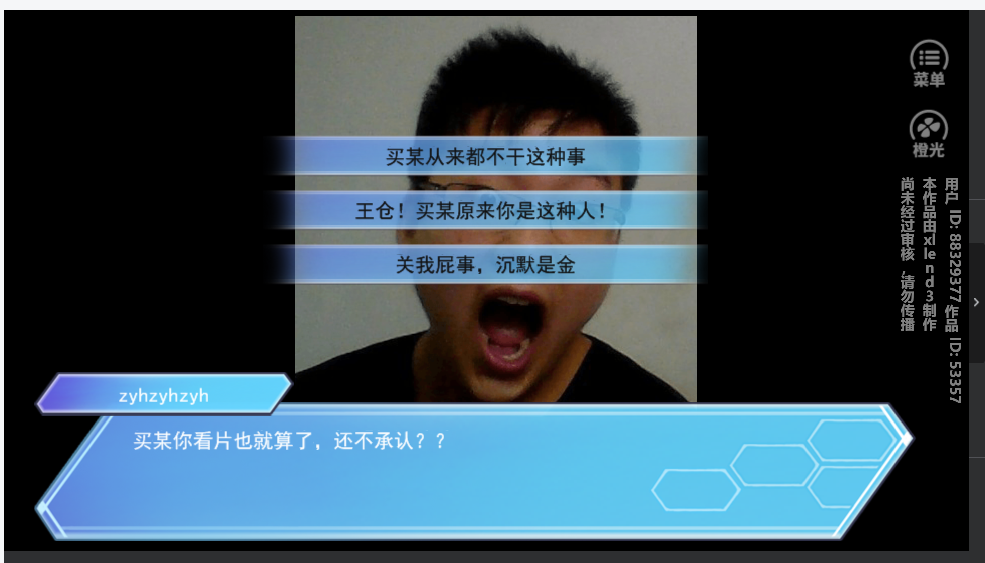

Goal
[2]
[2]: http://www.66rpg.com/game/uncheck/53357?pw=t

Slide 5
Frame
一个合适的类型系统 (~2week)
求值顺序
处理全局变量和分支的语法糖
一些类型的subtyping(比如character<:image)
对类型系统安全性的证明
没法从语法树开始导致必须要写的词法分析 (~1week)
决定中间代码的形式 (~1week)
写从语法树到中间代码的转换器 (~2week)
如何做可视化 (~???)
编译成html?
解释执行?
做一些必要的辅助功能 (~1week)
存档读档
调试器?

Slide 6
Type system
Atomic Types: 一些最基本的bool, int…
Simple Types: 一张图片, 一段音乐, 一个背景…
Hybrid Types: 一个场景, 一个动作, 游戏构造…
处理全局变量用ref
eg: 一个角色对你的好感度肯定不会因为翻了一个场景而被清空, 因此全局变量的存在是重要的
初步想法: 用一个subtyping的语法糖, ref int<:int, 然后程序员定义的Atomic Types其实是ref, 让它看上去像是c/c++里的变量, 用来处理全局的更改和判定

Slide 7
Atomic Types
这里的给出的简单类型不是图灵完备的, 你甚至不能写一个循环(递归), 只用于简单的游戏内运算.
而且你定义的这些type本质上是一个ref类型, 通过一个语法糖处理.

Slide 8
Atomic Types: bool
一个1位的布尔变量，值为true或是false
true -> bool
false -> bool
not(bool) -> bool
if bool then T else T -> T //no ref
var NAME = bool -> ref bool

Slide 9
Atomic Types: int
一个64位的有符号整数，采用c/c++的溢出方式
1 -> int; -1 -> int;
int + int -> int;
int - int -> int;
int * int -> int;
int / int -> int;
int % int -> int;
int == int -> int;
var Name = int -> ref int;

Slide 10
Atomic Types: string
一个字符串，用一对引号包围，字符串内引号使用\”转义，右划线用\\\\转义
“hello” -> string
string + string -> string
string * int -> string
string == string -> bool
var NAME = string -> ref string

Slide 11
Simple Types: image
一张图片(的地址)，可以是jpg，png，bmp后缀。使用相对路径
image(string) -> image

Slide 12
Simple Types: music
一段音乐，可以是mp3后缀。使用相对路径。
music(string) -> music

Slide 13
Hybrid Types: action
程序员不会使用这个类型，用来体现一连串的动作
halt -> action
refbool = bool -> action
refint = int -> action
refstring = string -> action
show(image) -> action
hide(image) -> action
play(music) -> action
stop(music) -> action
say(character,?expression,string) -> action
select(menu) -> action
action action -> action

Slide 14
Hybrid Types: character
表示一个角色，若干张头像表示其不同的状态
makecharacter(STRING,IMAGE) -> character //name photo
addimage(CHARACTER,STRING,IMAGE) -> character //character expressionn photo

Slide 15
Hybrid Types: scene
一个场景
makescene(action,image,music) -> scene

Slide 16
Hybrid Types: menu
通过select(menu)形成一个action供给玩家选择:
STRING>ACTION -> menu
menu menu -> menu

Slide 17
Hybrid Types: frame
游戏的框架，由场景和分支连接而成。名为“main”的frame会被执行。
makeframe(scene) -> frame
frame frame -> frame

